Slide 1
Муниципальное дошкольное образовательное учреждение «Детский сад №18 комбинированного вида»
Проект
«Школа маленького экскурсовода»
Автор составитель: Воспитатели МДОУ № 18 И.Е. Митяева, В.А. Карпова
Саранск 2014

Slide 2
Паспорт проекта
1 | 2
Раздел программы | Познавательно – речевое развитие
Тематическое поле | Музейная педагогика
Название проекта | «Школа маленького экскурсовода»
Тип проекта | Познавательно – творческий, долгосрочный
Проблема | Приобретение детьми познаватель-ного опыта в процессе знакомства с историей своего родного края
Цель | Планомерное ознакомление дошкольников с историей нашего отечества, республики, города.

Slide 3
Продолжение таблицы
1 | 2
Задачи | Приобщение детей к национальной и мировой культуре. Воспитание духовных и познавательных потребностей детей. Воспитание музейной культуры. Развитие эмоциональной сферы и эстетической восприимчивости, развитие коммуникативных навыков. Развитие связной монологической и диалогической речи.

Slide 4
Продолжение таблицы
1 | 2
Идеи проекта | Воспитание ребенка на националь- ных традициях, событиях, досто – примечательностях города способ- ствует формированию установок на позитивные отношения с миром людей, миром природы и с самим собой. Любить Родину – значит знать, прежде всего, малую Родину. Ис – пользование в работе с детьми краеведческого материала воспи – тывает патриотические чувства, которые сохраняются на всю жизнь и служат духовному развитию личности.

Slide 5
Продолжение таблицы
1 | 2
Мероприятия | Формы работы
 | с детьми | с родителями
 | Экскурсии Игровая деятельность Театрализованные занятия Детские выставки Беседы | Консультации Экскурсии всей семьёй День открытых дверей Анкетирование
Методы и приёмы работы | Дидактические игры Проведение экскурсий Просмотр видеофильмов Наблюдения

Slide 6
Продолжение таблицы
1 | 2
Результат | Сформирован интерес к роли экскурсовода; Сформированы коммуникативные навыки – дети готовы к новым формам общения; Дети знают назначение каждого кабинета и помещения ДОУ; Дети знают каждого сотрудника, могут рассказать о его профессии и его деятельности в МДОУ; Повышается авторитет сотрудников детского сада среди детей, родителей и педагогов МДОУ.

Slide 7
Продолжение таблицы
 | Предполагается, что защитники узнают и поймут такие понятия, как экспонат, экскурсия, экскурсовод. Разовьется внимание, восприятие, наблюдательность, разные формы мышления, речь. Сформируется широкий кругозор. Результатом всей работы можно считать то, что практически каждый ребенок может выступить в роли экскурсовода и рассказать много интересного родителям, гостям, посетителям, посетителям музея.

Slide 8
Актуальность
В наше время научного прогресса остро стоит вопрос о нравственном, эстетическом воспитании детей. Нравственность, традиции, любовь часто становятся лишь отвлеченными понятиями.
Именно в детском саду дети получают первые сведения о различных явлениях жизни, впитывают уважение к своему городу, к Родине, узнают много нового и интересного об их прошлом и настоящем, знакомятся с мастерами, создающими красоту: художниками, скульпторами. Поэтому чрезвычайно важно в этот период сформировать вокруг ребенка одухотворенную среду, развить эстетическое к ней отношение; подготовить дошкольника не столько информационно, сколько эмоционально к восприятию произведения искусства.

Slide 9
Продолжение
На помощь взрослым пришла довольно молодая отрасль педагогической науки – музейная педагогика.
Музейная педагогика прочно завоевала свое место в работе детского сада. Ведь музей помогает не только узнать историю вещей, но и объединяет детей и взрослых.
Музей это место, где дети имеют реальную возможность соприкоснуться с историей своего края. Работа музеев предусматривает и обучение детей в “Школе маленького экскурсовода”.
Экскурсии раскрывают широкие возможности для воспитания восприятия ребенка, а также для воспитания музейной культуры. При помощи экскурсии можно научить детей дошкольного возраста не только слушать, но и слышать, не только смотреть, но и видеть, наблюдать.

Slide 10
Гипотеза
Знание детей об историко-культурном наследии города Саранска могут стать эффективным средством личностного развития ребёнка дошкольного возраста

Slide 11
Этапы работы
I этап
подготовительный
Разработка проекта;
определение проблемы;
постановка цели и задач;
подбор и разработка
материала.
II этап
Основной
III этап
Итоговый
Выполнение проекта
Анализ поставленной цели;
обобщение результатов работы,
формулировка выводов;
составление рекомендаций.

Slide 12
Формы работы:
- экскурсии в музеи, посещение выставок, просмотр экспозиций;
- игровые, театрализованные занятия в ДОУ и в музеях;
- беседы (коллективное и индивидуальное обсуждение впечатлений, полученных в музее, на экскурсии);
- встречи с музейными специалистами и коллекционерами;
- совместные проекты с музеями (музейные игры и театрализации:
- автобусные и пешие экскурсии по городу для расширения кругозора и обогащения словаря;
- оформление детских выставок и экспозиций.

Slide 13
Дидактические игры:
«Угадай, где я стою ».
«Узнай это место».
«Путешествие по Саранску».
«Прошлая жизнь старых вещей».
«Можно - нельзя».
«Что было до…»

Slide 14
«Прошлая жизнь старых вещей»
Задачи: способствовать пониманию того, что жизнь, а значит и предметы, которые окружают человека, меняются в связи с изменением в отношениях людей, с техническим прогрессом;
учить управлять блокирующими чувствами (гнев, агрессия), вычленять затрудняющие поведение факторы, устранять их.

Slide 15
Материалы:
лампа керосиновая и электрическая; коромысло с вёдрами и водопроводный кран; чернильница, ручка со стальным пером, авторучка перьевая, ручка шариковая; ступка с пестиком, миксер.
Приёмы руководства:
прочитав стихотворение С.Я. Маршака «Вчера и сегодня», спросить, о каких предметах в нём говорится. Сравнить их. Что в них различного и что общего? Какие предметы более удобны и почему они сейчас распространены? Назвать предметы, которые вышли из употребления и хранятся как экспонаты в музеях.

Slide 16
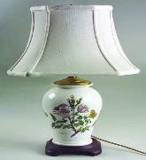
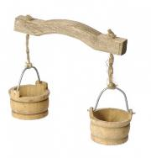
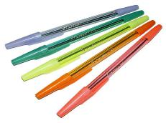
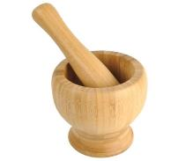
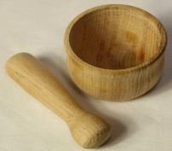
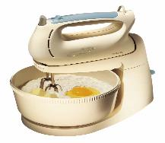

Slide 17
Сюжетно – ролевые игры
«Школа маленького экскурсовода»
«Путешествие по времени»
«Путешествие в прошлое»

Slide 18
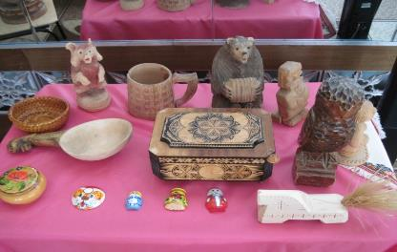
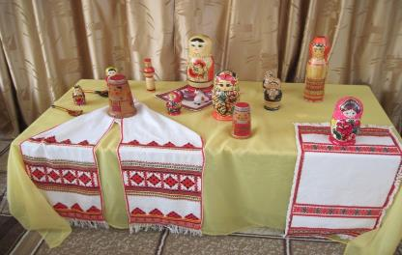
Экскурсии по музею детского сада маленькими экскурсоводами

Slide 19
Экскурсии в музеи, посещение выставок, просмотр экспозиций
Совместная работа с музеями оказывает неоспоримую помощь в приобщении детей к истории и культуре родного города, края.
Краеведческий
музей им. И.Д. Воронина
Музей изобразительных
искусств им. С.Д. Эрьзи
Музей Военного Трудового
подвига 1941-1945 гг.
Республики Мордовия

Slide 20
«Краеведческий музей им. И.Д. Воронина»

Slide 21
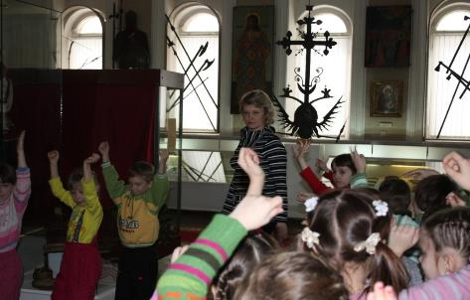
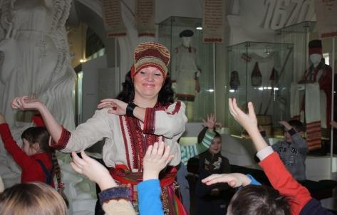
Видеоряд

Slide 22
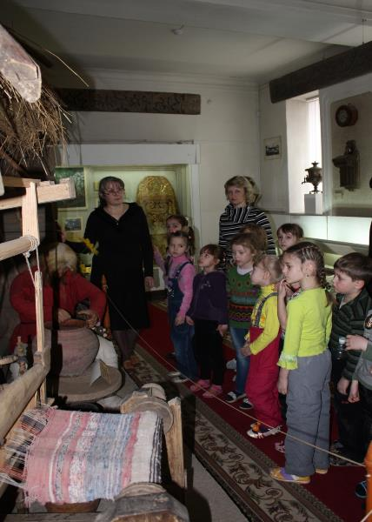
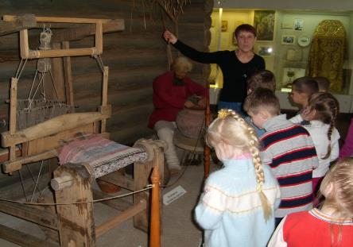

Slide 23
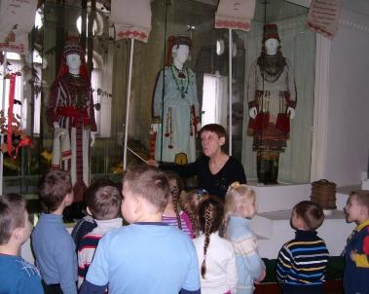
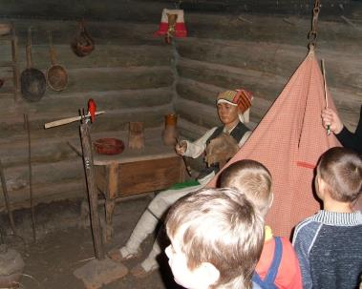
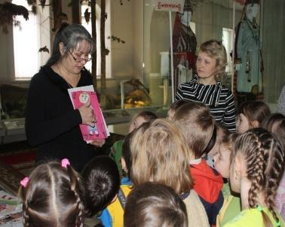

Slide 24
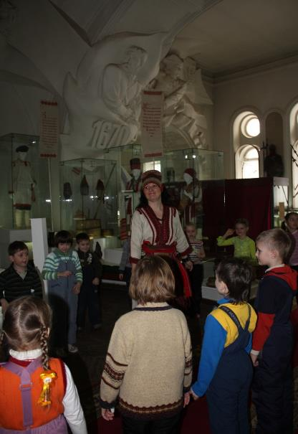

Slide 25
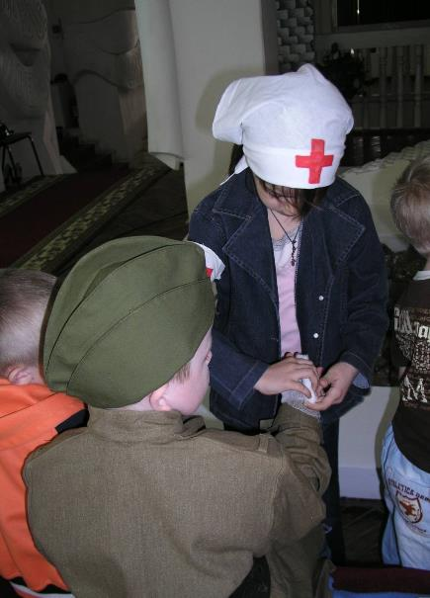
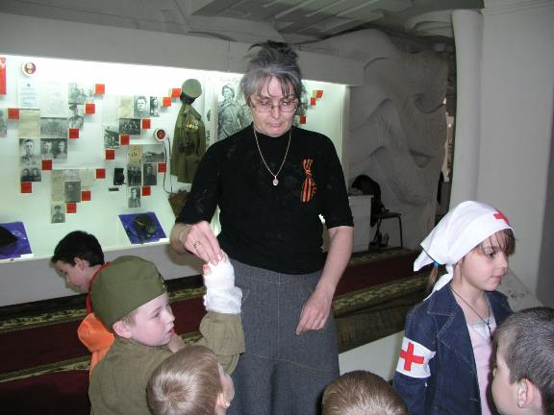

Slide 26
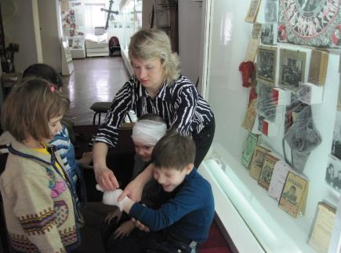
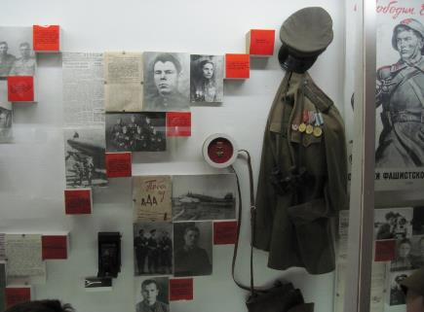
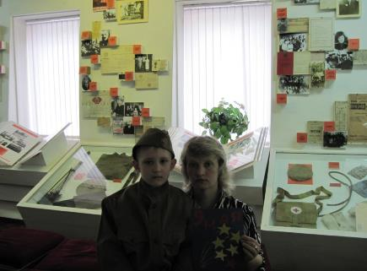

Slide 27
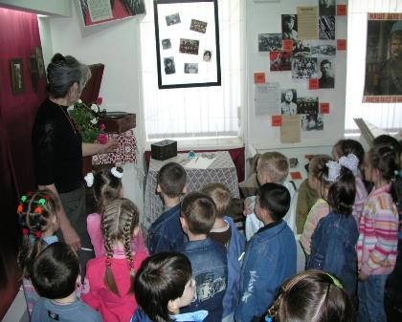
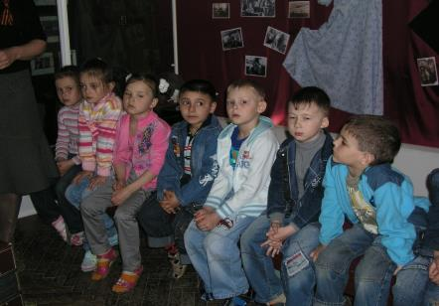
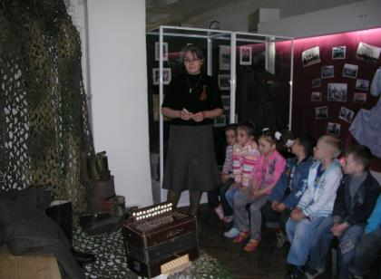

Slide 28
Спасибо нашим доблестным солдатам за то, что победили в этой жестокой войне. И вот день 9 Мая провозглашён Всемирным Днём Победы!

Slide 29
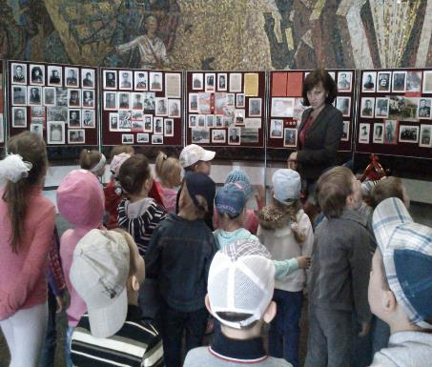
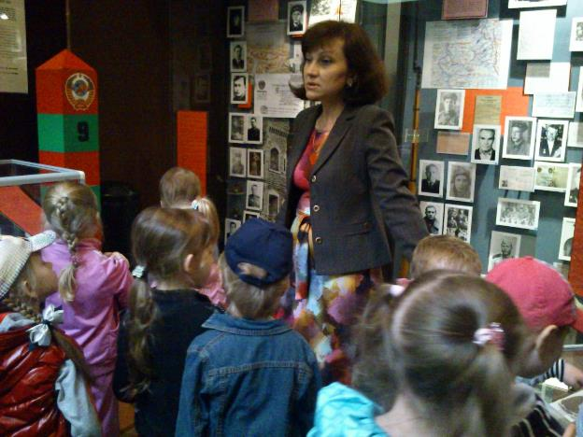

Slide 30
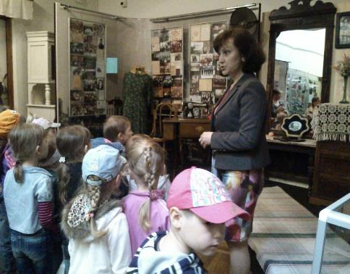
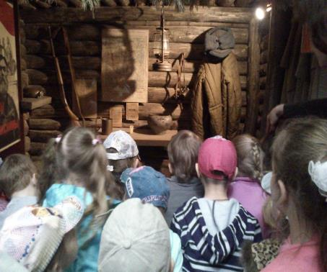
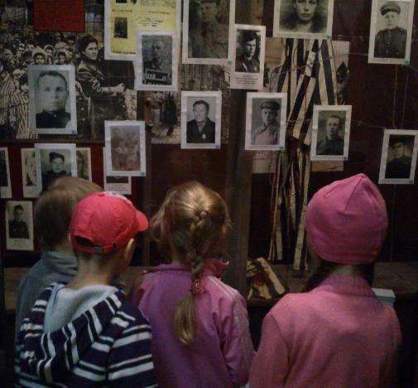

Slide 32
Помните! Через века, через года, - помните! О тех, кто уже не придет никогда, - помните!
Пусть ребенок не все поймет, при посещении музея «Военного Трудового подвига», но след в его сердце останется и позже он сможет осмыслить цену завоеванного для него счастья. И наши усилия не пройдут даром. Они дадут ростки светлой памяти в сердце ребенка.
Мы живем в другое время, и мир стал другим, но у нас все та же Родина. За нее пролито столько крови и отдано столько жизней.… Поэтому нужно помнить и бережно хранить эту память ради детей и нашего общего благополучия.

Slide 33
«Музей изобразительных искусств им. С.Д. Эрьзи»

Slide 34
Темы занятий в музее изобразительных искусств им. С. Эрьзи
Тема 1. «Путешествие по храму, где живут музы» (Знакомство с музеем изобразительных искусств им. С.Д. Эрьзи).
Тема 2. «Удивительные истории о карандашах, краске и глине» (Знакомство с художественными материалами).
Тема 3. «Десять путешествий скульптора Эрьзи» (О скульпторе С.Д. Эрьзи и скульптуре).
Тема 4. «Забавы деревенской улицы» (О твор-честве Ф.В. Сычкова и бытовой жизни).

Slide 35
Продолжение
Тема 5. «Родные картинки» (О пейзаже и русских пейзажистах А.К. Саврасове, И.И. Шишкине, И.К. Айвазовском).
Тема 6. «Сказка о благородном художнике» (О портрете и портретисте И.К. Макарове).
Тема 7. «Мы идём на ярмарку» (Народные промыслы России).
Тема 8. «Кто-кто в теремочке живёт…» (Образы животных в изобразительном искусстве).
Заключение. Выставка детского творчества в музее «Наш любимый музей».

Slide 36
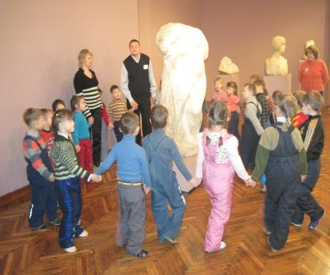
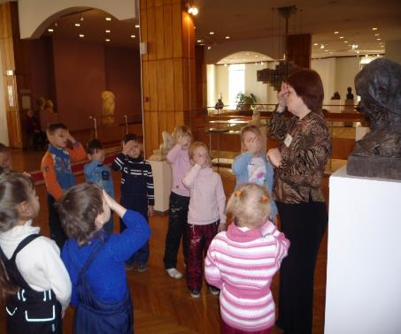
Игры с детьми

Slide 37
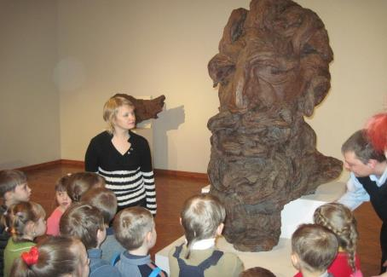
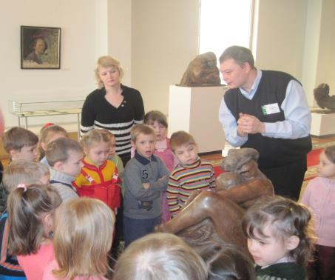
«Путешествие по храму, где живут музы»

Slide 38
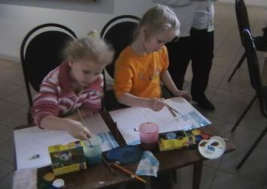
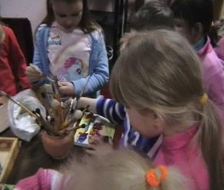
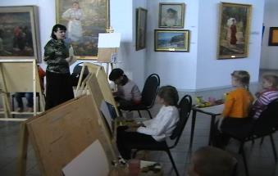
«Удивительные истории о карандашах, краске и глине»
Дети постигают изобразительного искусства, учатся рисовать, писать красками

Slide 39
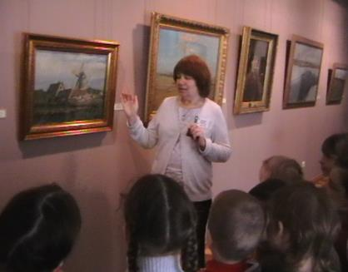
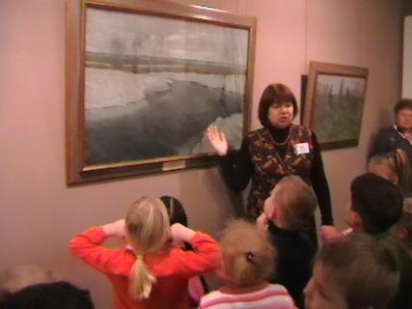
«Забавы деревенской улицы»

Slide 40
Роль родителей в проекте
Чем могут помочь родители? Конечно, без родителей бывает трудно найти нужную книжку в домашней или районной библиотеке. А также необходимо согласие родителей на то, чтобы выехать на прогулку-экскурсию вместе с группой. А если нужно подготовить серьезную экскурсию (для защиты проекта), то родителям, возможно, придется помочь ребенку «проверить маршрут» - посетить вместе с ним те места, о которых будет рассказывать юный экскурсовод.

Slide 41
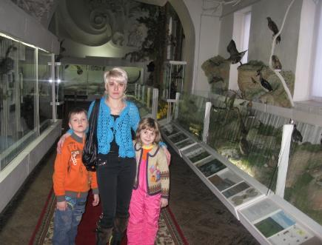
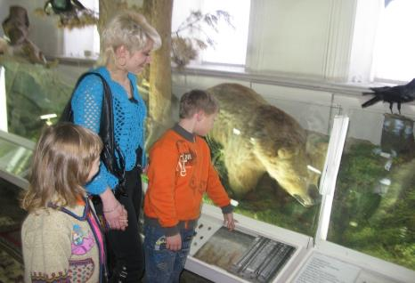
Приобретение детьми и их родителями познавательного опыта в процессе ознакомления с культурно-историческими и природными досто-примечательностями родного города - главный итог всей работы.

